Slide 1
শুভেচ্ছা সবাইকে

Slide 2
শিক্ষক পরিচিতি
বাসু দেব মল্লিক
সহকারী শিক্ষক
লালারখীল সরকারি প্রাথমিক বিদ্যালয়
পটিয়া।

Slide 3
পাঠ পরিচিতি
শ্রেণিঃদ্বিতীয়
বি ষয়ঃআমার বাংলা বই
সময়ঃ৪৫মিনিট
তারিখঃ১৮-১০-২০১9ইং

Slide 4
শিখনফলঃ
৩.২.১ পরিচিত ফুল সম্পর্কে শুনে বলতে পারবে ।
৩.২.৩ পরিচিত রং সম্পর্কে শুনে বলতে পারবে।

Slide 5
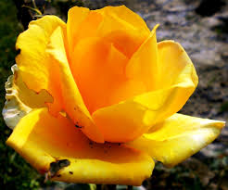
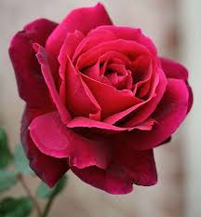
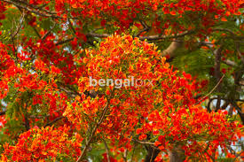
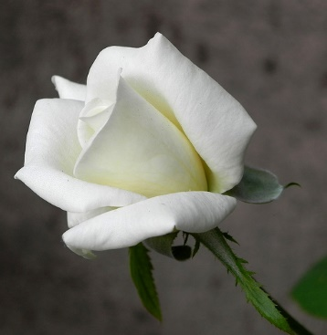
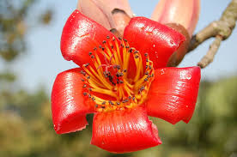

Slide 6
পাঠ ঘোষনা
নানা রঙের ফুলফল
পাঠ শিরোনাম--নানা রঙের
ফুল।

Slide 7
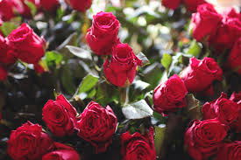
গোলাপ ফুল বিভিন্ন রঙের হয়। গোলাপের সুগন্ধ আছে।
গোলাপ ফোটে সারা বছর

Slide 8
লাল,সাদা আর গোলাপী রঙের গোলাপ।

Slide 9
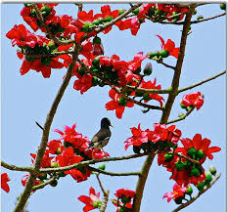
শিমু্ল
পলাশ
লাল রং নিয়ে ফোটে কৃষ্ণচূড়া
শিমু্ল,পলাশ
কৃষ্ণচূড়া

Slide 10
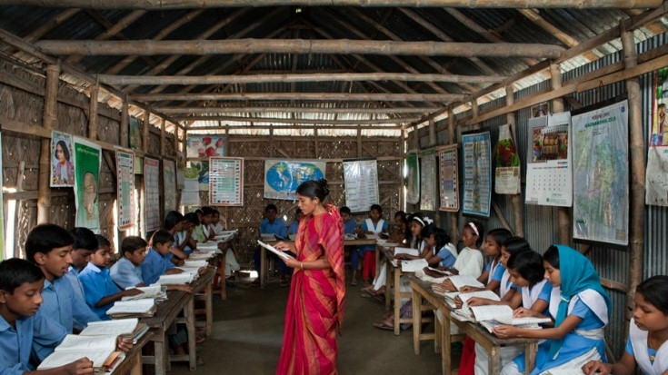
আদর্শ পাঠ
আমাদের দেশ ফুলের দেশ,ফলের দেশ। নানা রঙের ও নানা রকমের ফুলফল দেখা যায় সারা বছর জুড়ে। গোলাপ ফোটে সারা বছর। লাল,সাদা,গোলাপী বিভিন্ন রঙের।গোলাপের সুগন্ধ আছে।
লাল রং নিয়ে ফোটে কৃষ্ণচুড়া শিমুল পলাস। এগুলো দেখতে খুব সুন্দর কিন্তু সুবাস নেই।

Slide 11
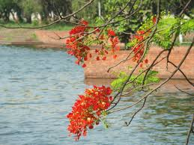
যুক্তবর্ণ
কৃষ্ণচূড়া
ষ্ণ
ষ
ণ

Slide 12
মুখে মুখে উত্তর বলি
কোনটি কি ফুল
গোলাপ
পলাশ

Slide 13
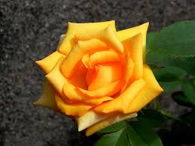
পাঠ্য বইয়ের সাথে সংযোগ
তোমরা পাঠ্য বইয়ের ২৮ পৃষ্ঠা খুলো,এবং ফুলগুলি দেখে বল
গোলাপ (লাল)
পলাশ
শিমুল
গোলাপ(হলুদ)

Slide 14
নিচের ফুলটি কোন রঙের
সাদা

Slide 15
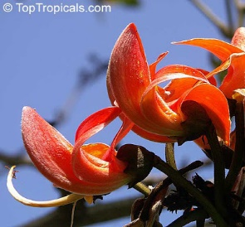
নিচের খালি জায়গায় শব্দ বসিয়ে বাক্য তৈরী করি।
পলাশ।
লাল রং নিয়ে ফোটে কৃষ্ণচূড়া,শিমুল, ______

Slide 16
দলীয় কাজ
লালদল তোমরা তিনটি ফুলের নাম বল | সাদা দল তোমরা তিনটি রঙের নাম বল
শিমুল
পলাস
কৃষ্ণচুড়া
লাল
সাদা
হলুদ

Slide 17
মূল্যায়ন
চারটি লাল ফুলের নাম বল।
শিমুল
কৃষ্ণচুড়া
পলাশ
গোলাপ

Slide 18
বাড়ীর কাজ
তোমরা বাড়ী থেকে ইচ্ছা মত ফুল আকঁবে এবং রং করে নিয়ে আসবে ।

Slide 19
নীতি বাক্য
আমরা বাড়ীতে ফুলের গাছ লাগাবো।

Slide 20
ধন্যবাদ

